Slide 1
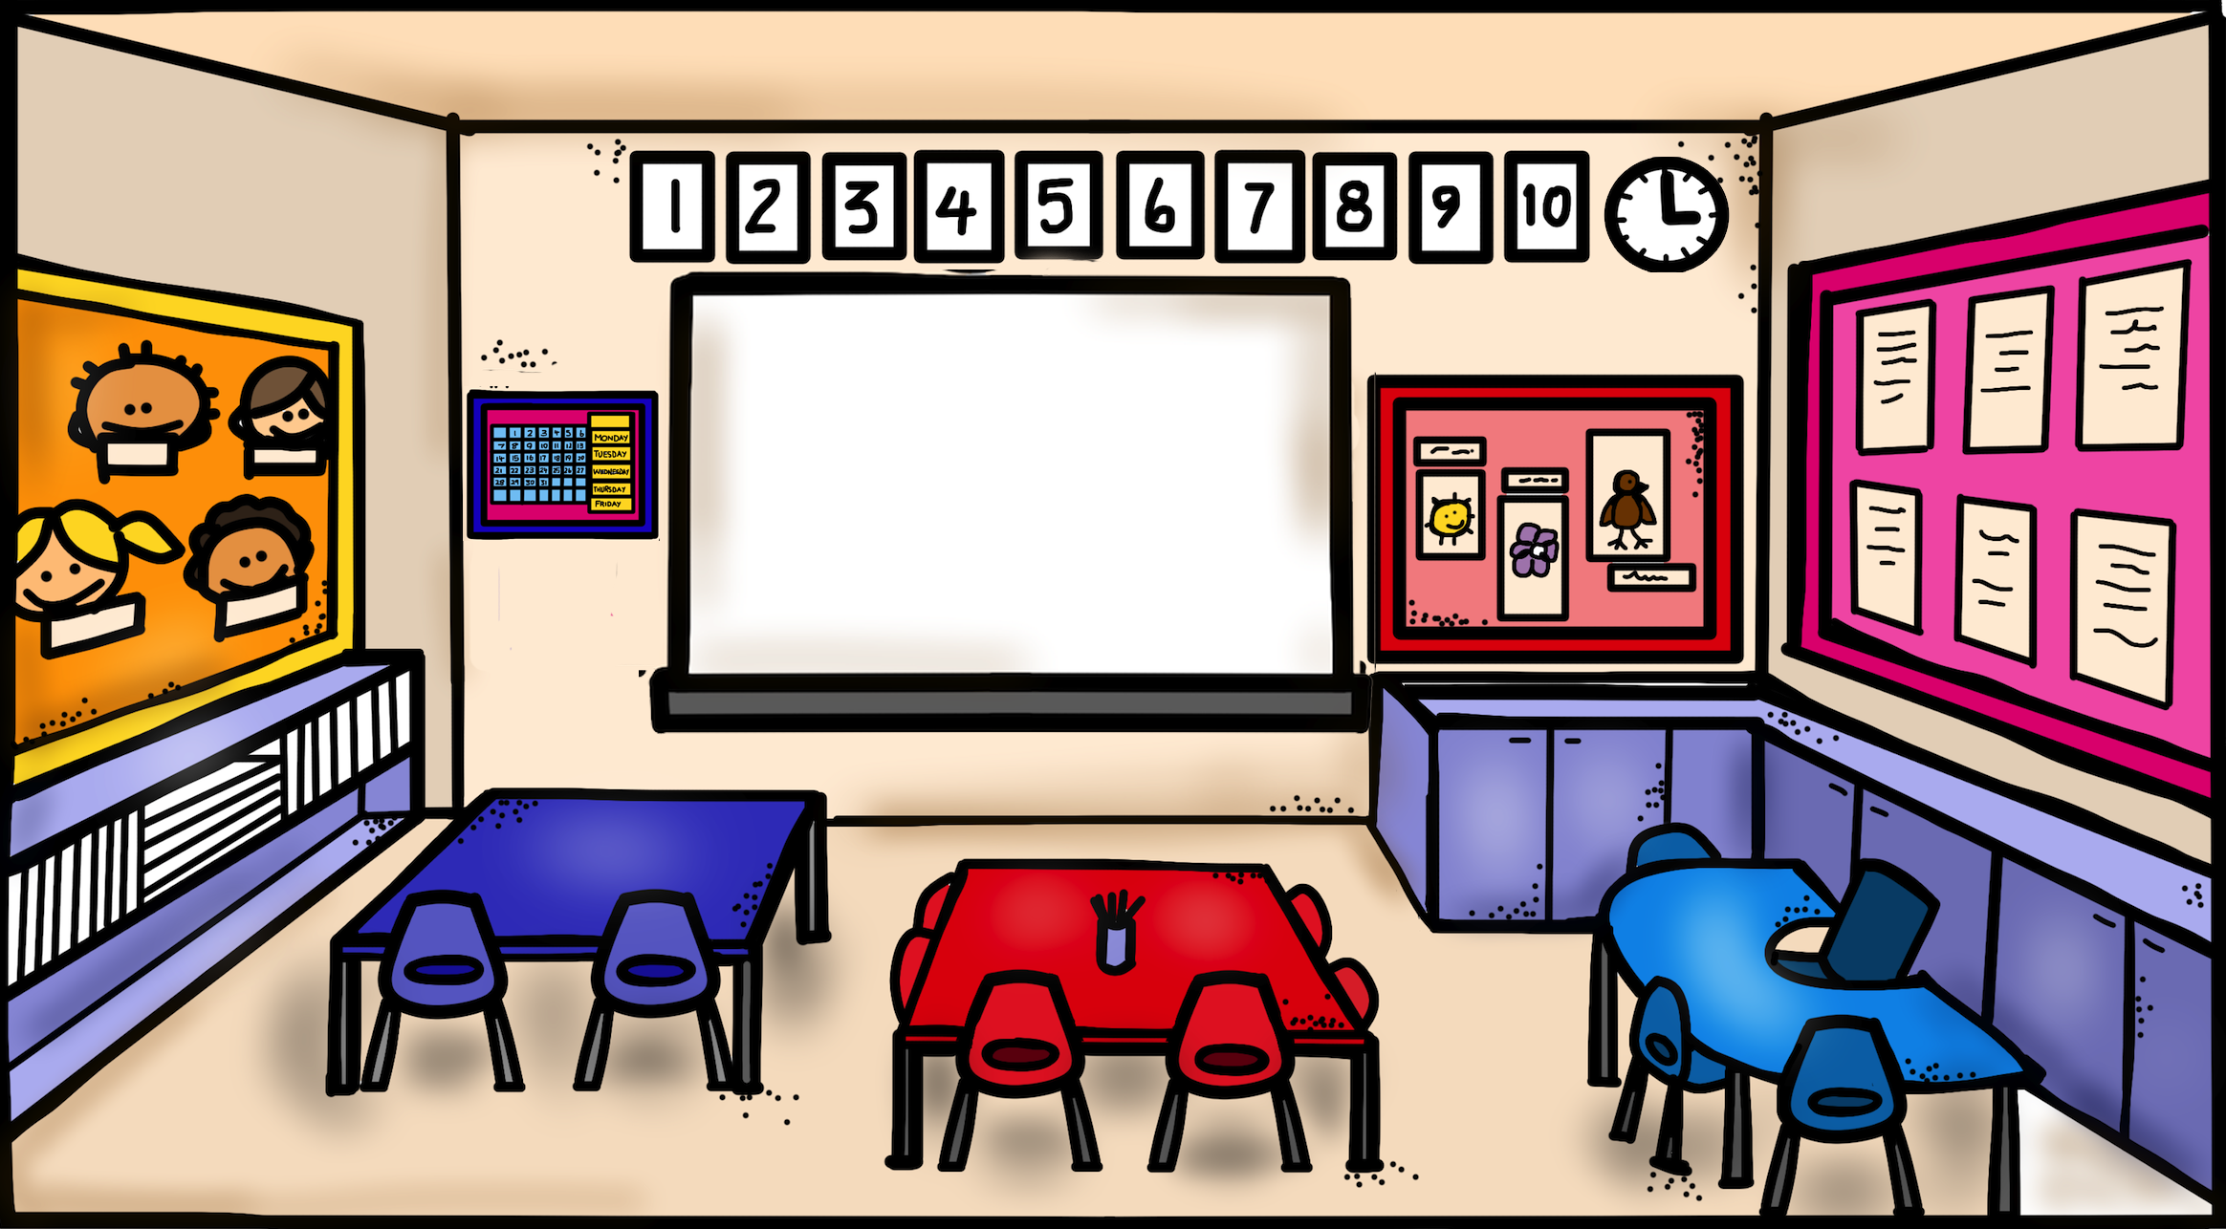
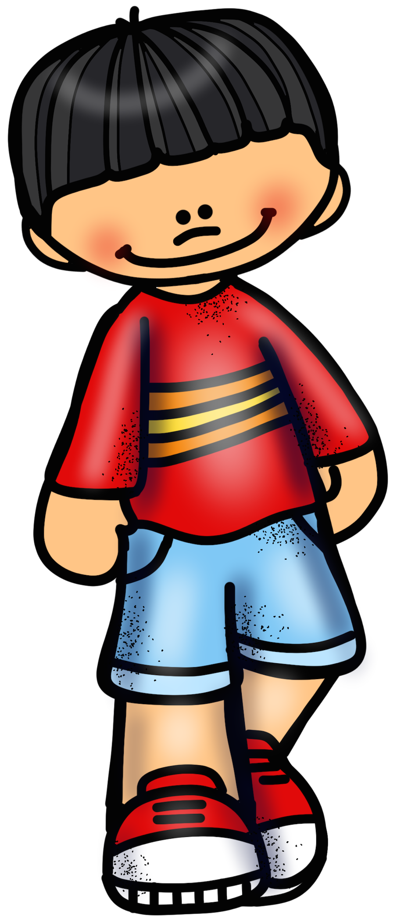
TUTORÍA GRUPAL
Les invito a la tutoría grupal
que tendremos en al colegio
el próximo lunes a las 19:00
4 AÑOS

